Slide 1
Project 1
Group 6
Members : 马运聪 李政君 夏汉宁 唐翠霜 王晨阳 吴桐

Slide 2
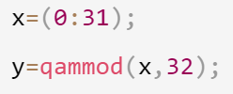
Usage of qammod function in MATLAB
Y＝qammod(X,M）
输出使用正交幅度调制消息信号X的复包络.
M是字母表大小，必须是2的整数幂，表示调制阶数.
消息信号X必须由0到M-1之间的整数组成.
X可以是标量、矢量、矩阵或三维数组.

Slide 3
Usage of qammod function in MATLAB
Y = qammod(X,M,SYMBOL_ORDER)
 指定函数如何将一个或一组log2（M）个输入比特映射到相应的符号.
如果SYMBOL_ORDER设置为“gray”，则函数使用格雷编码顺序.
如果SYMBOL_ORDER设置为“bin”，则函数使用自然二进制编码顺序.
如果SYMBOL_ORDER是具有M个元素的整数值向量，则函数使用该向量指定的顺序.
该向量必须具有[0，M-1]范围内的唯一元素.
向量第一个元素对应于星座的最左上角，随后的元素从左到右按列排列，最后一个元素对应于最右下角的点.
默认值为“gray”.

Slide 4
Usage of qammod function in MATLAB
Y = qammod(X,M,…,Name,Value)
输出使用正交幅度调制消息信号X的复包络.
M是字母表大小，必须是2的整数幂，表示调制阶数.
消息信号X必须由0到M-1之间的整数组成. 可以是标量、矢量、矩阵或三维数组。
InputType：integer或bit字符串之一.
integer表示消息信号是介于0和M-1之间的整数值.
bit表示消息信号为二进制（0或1）. 默认值为integer.
UnitAveragePower：逻辑标量值.
如果为true，QAM星座将缩放为平均功率为1（即true表示采用归一化的星座图）.
如果为false，则QAM星座点之间最小距离为2。默认值为false.
OutputDataType将定点类型输出为有符号、无标度的numerictype对象.
当输入为定点时，必须指定此参数.
PlotConstellation是一个逻辑标量值.
如果为true，则绘制QAM星座图. 默认值为false.
SYMBOL_ORDER：gray或bin，默认为gray.

Slide 5
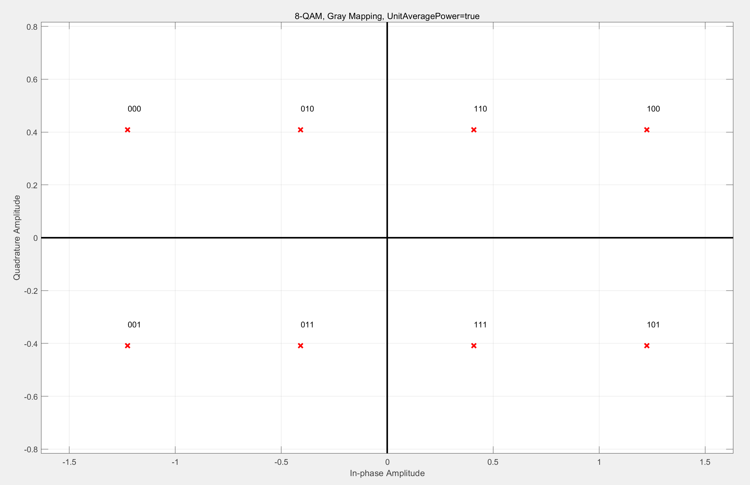
8QAM, Gary Mapping, UnitAveragePower=1
Matlab实现8QAM
Not best
Gray Mapping
UnitAvarage = 1

Slide 6
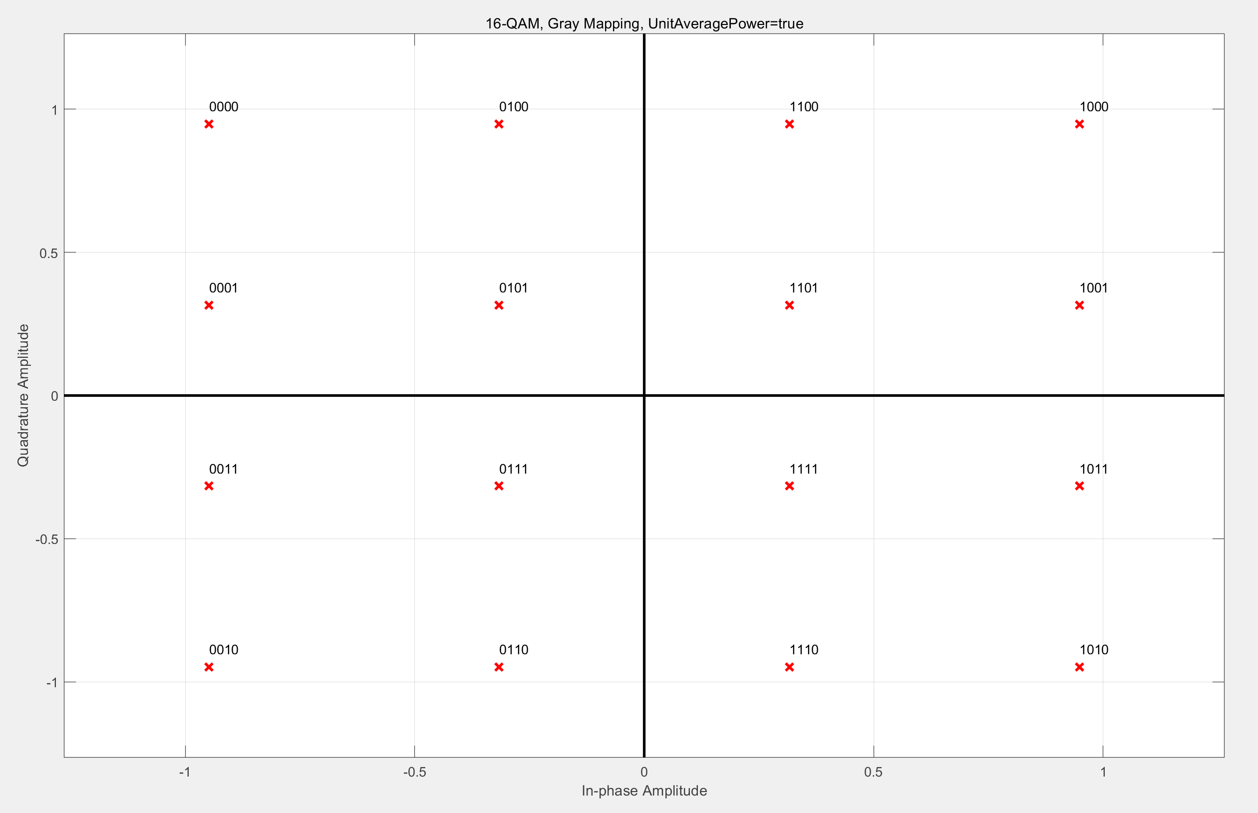
16QAM, Gary Mapping, UnitAveragePower=1
16QAM
Gray Mapping
UnitAvarage = 1

Slide 7
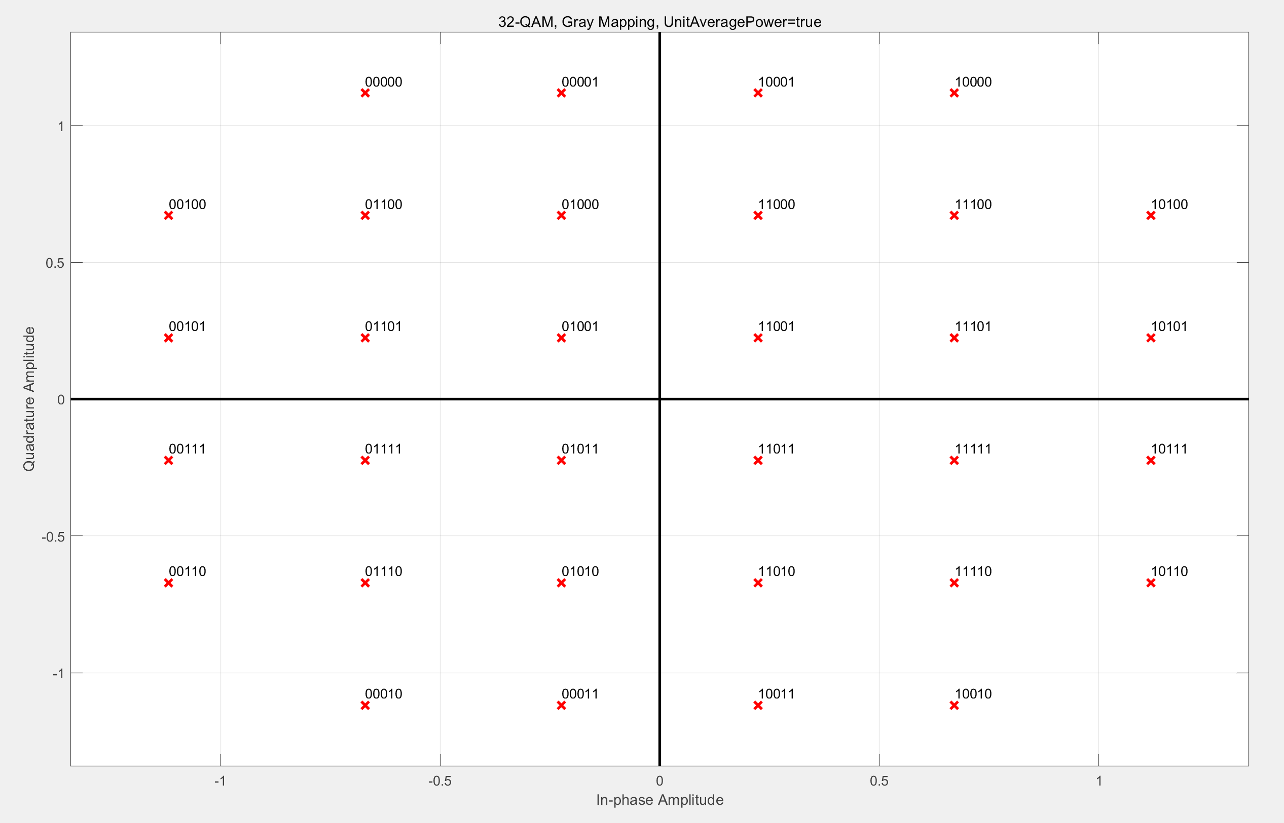
32QAM, Gary Mapping, UnitAveragePower=1
32QAM
Gray Mapping
UnitAvarage = 1

Slide 8
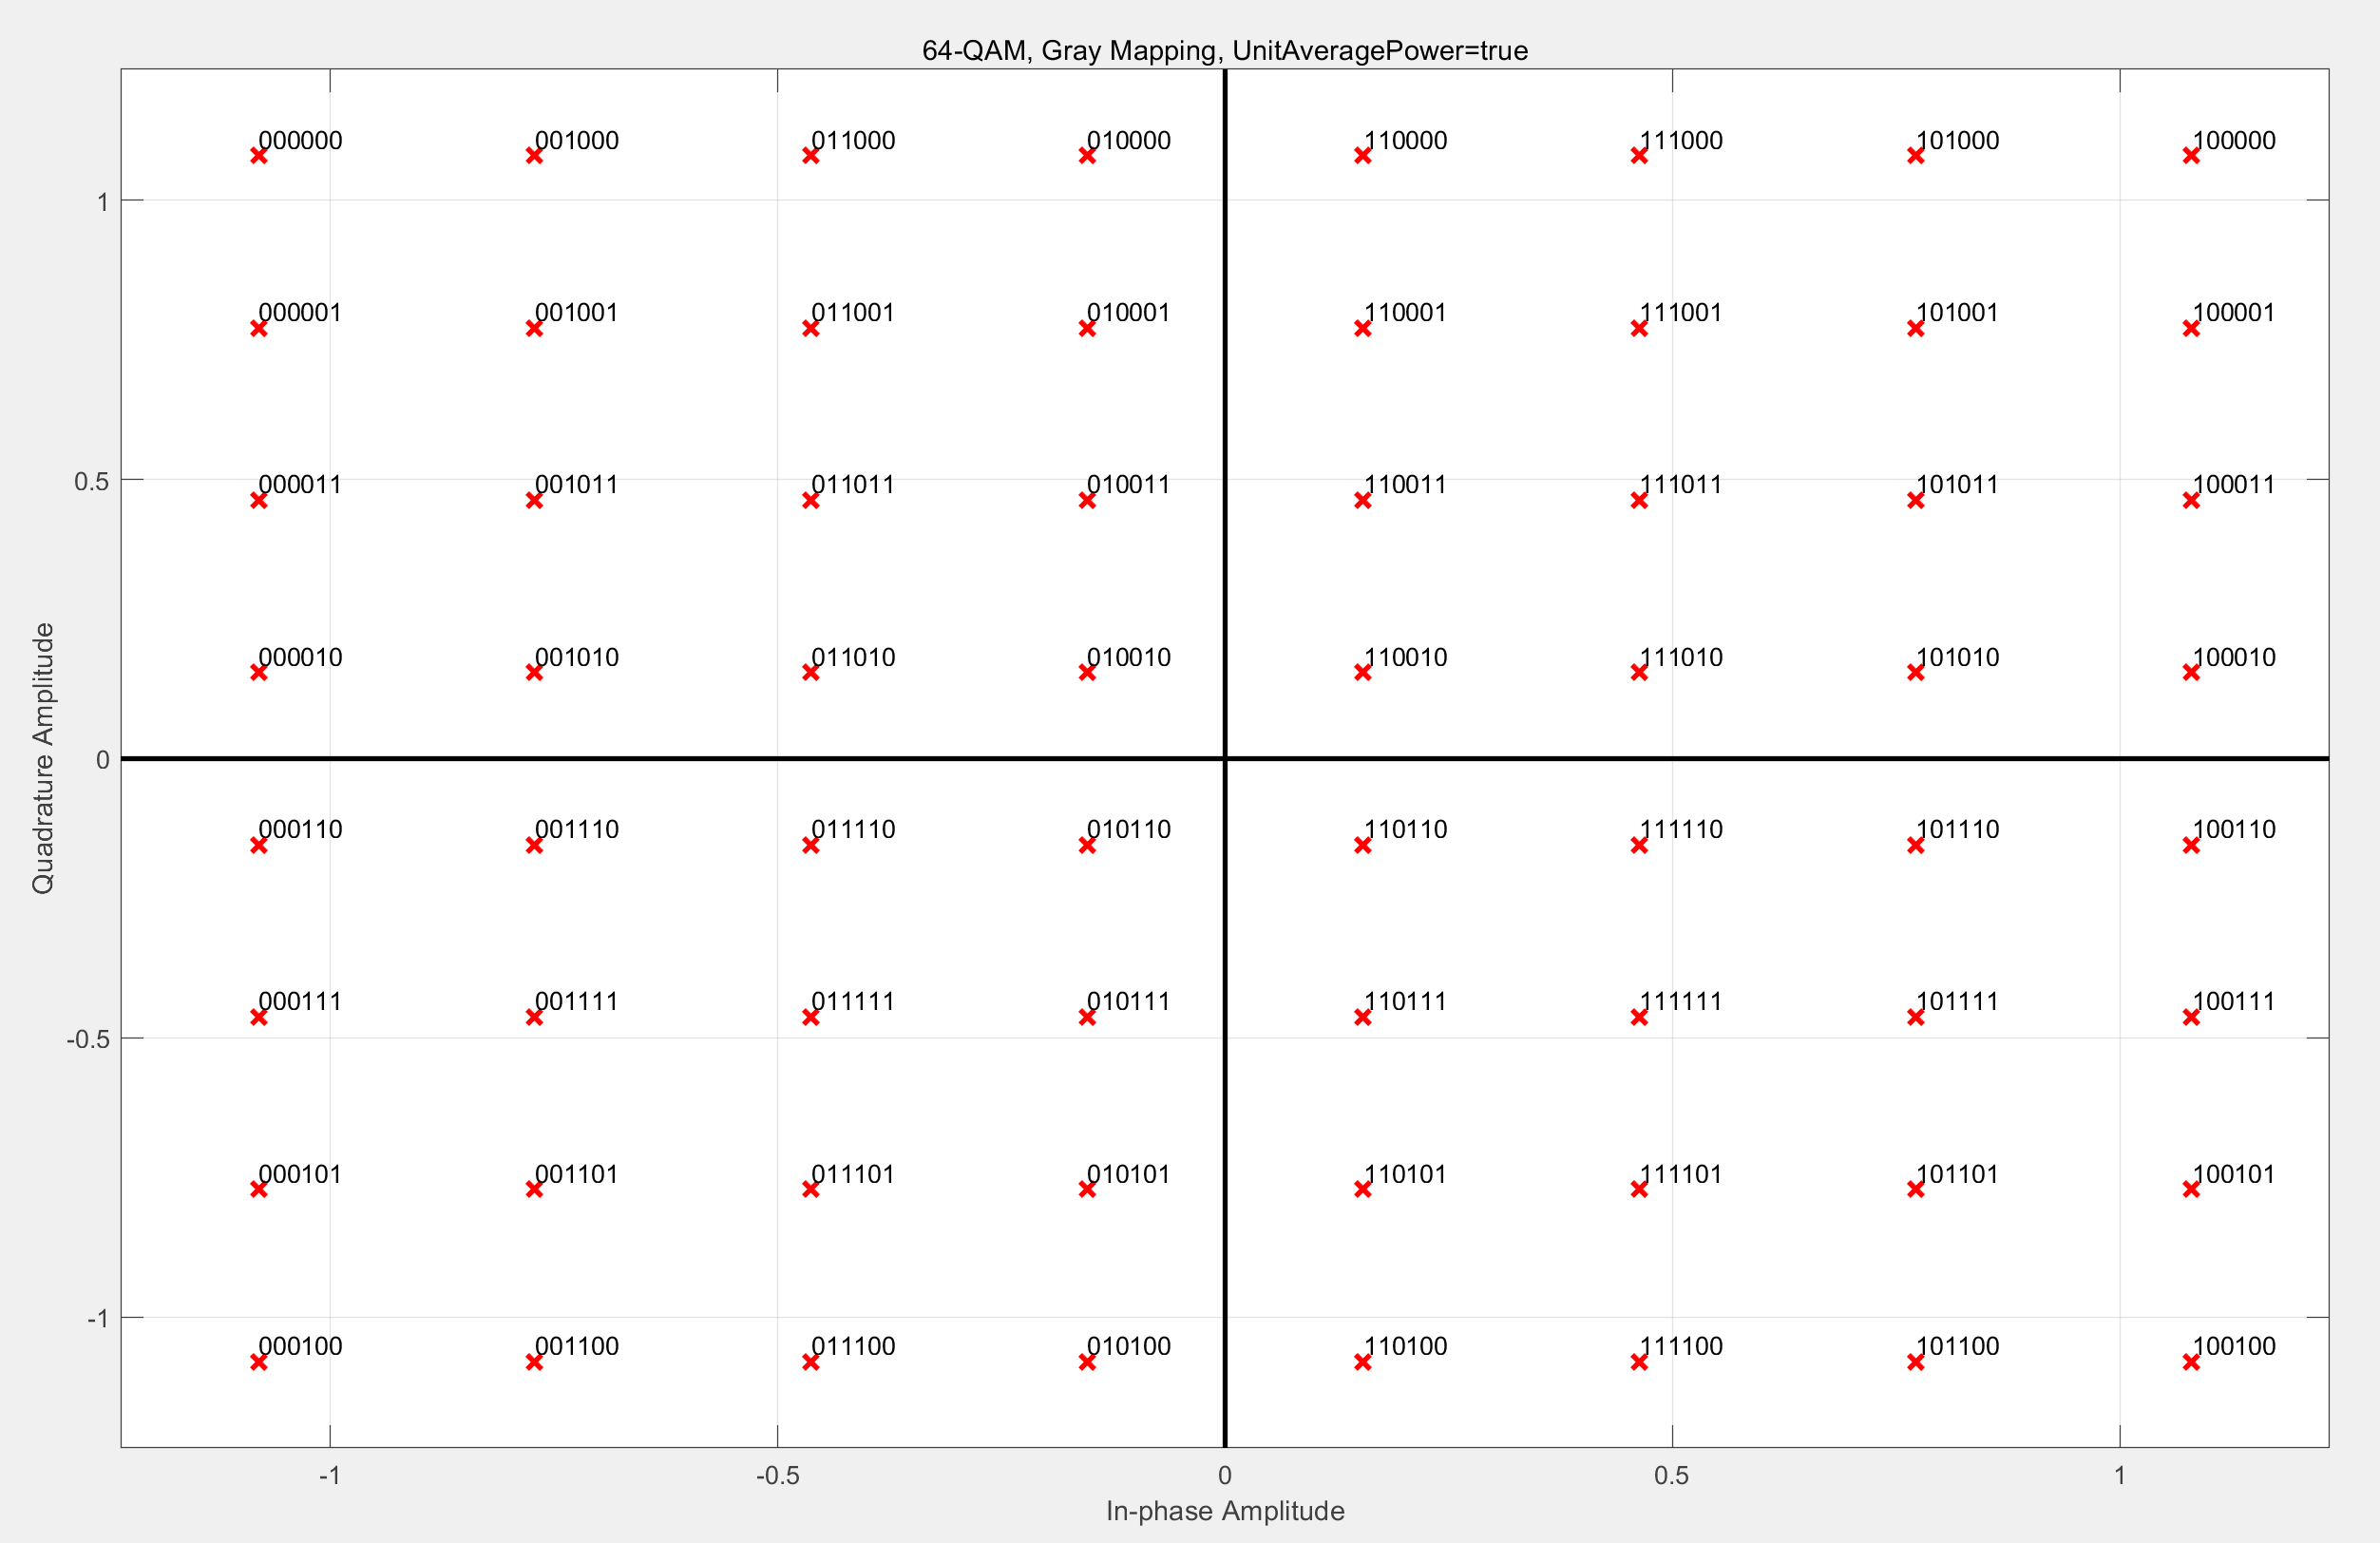
64QAM, Gary Mapping, UnitAveragePower=1
64QAM
Gray Mapping
UnitAvarage = 1

Slide 9
BPSK/QAM模拟传输
高斯白噪声功率从0dB到30dB，每次增加1dB
独立仿真100次，计算识别正确率
classify_correct_ratio(snrIndex) = classify_correct/ClassifySetNumber*100;
识别正确率=识别正确次数/独立仿真次数*100%

Slide 10
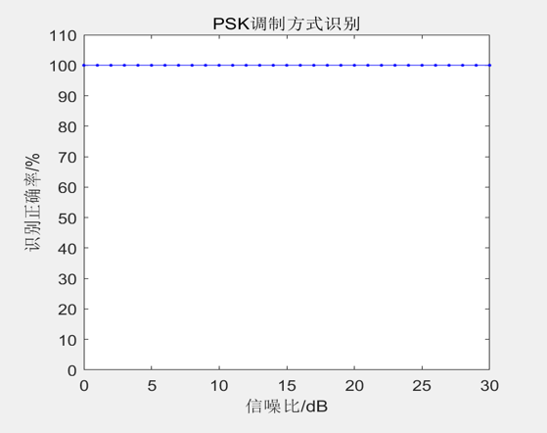
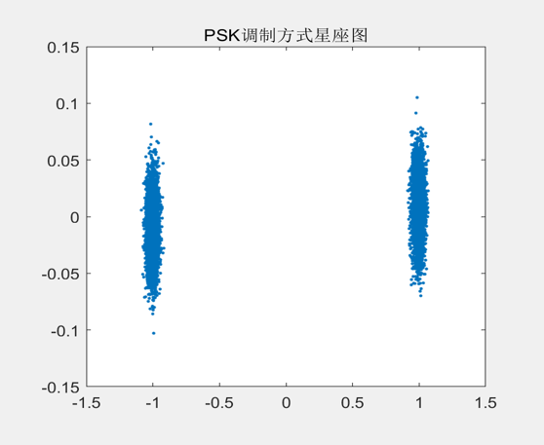
PSK调制
不管信噪比如何变化，PSK的识别正确率一直保持在100%

Slide 11
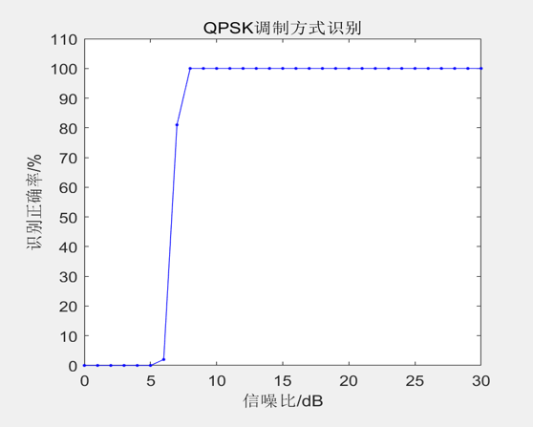
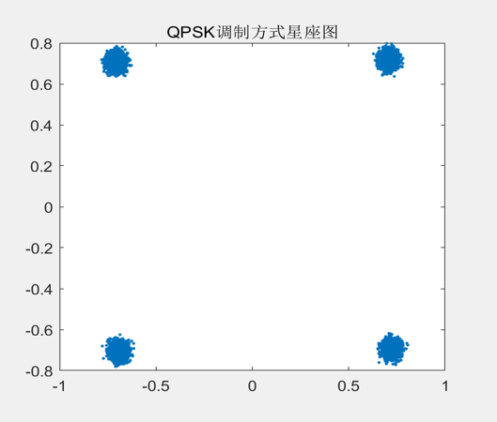
QPSK调制
当信噪比达到7-8dB时，QPSK的识别正确率从很低一下子提高到100%，并且此后信噪比的改变不影响识别正确率（一直维持在100%）

Slide 12
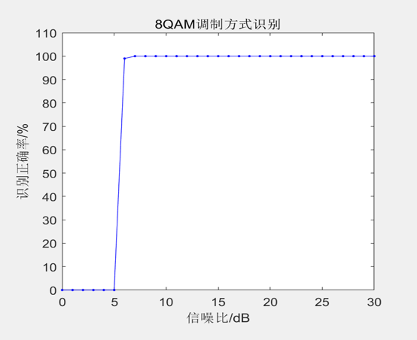
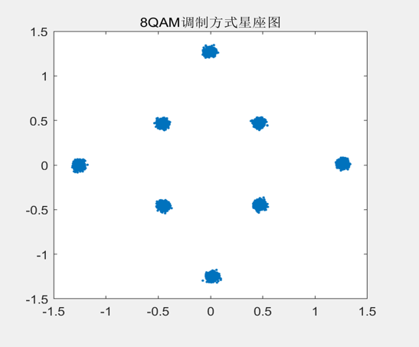
8QAM调制
当信噪比达到5dB时，QPSK的识别正确率从很低一下子提高到100%，此后保持稳定（一直维持在100%）

Slide 13
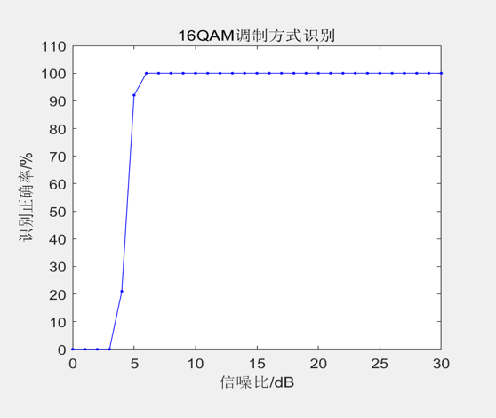
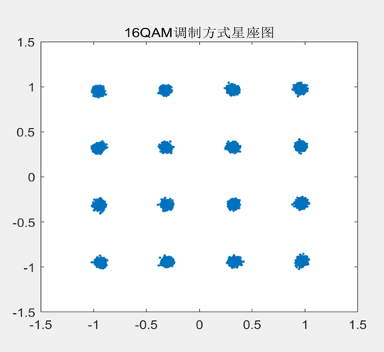
16QAM调制
当信噪比达到6-7dB时，16QAM的识别正确率从很低一下子提高到100%，并且此后信噪比的改变不影响识别正确率（一直维持在100%）

Slide 14
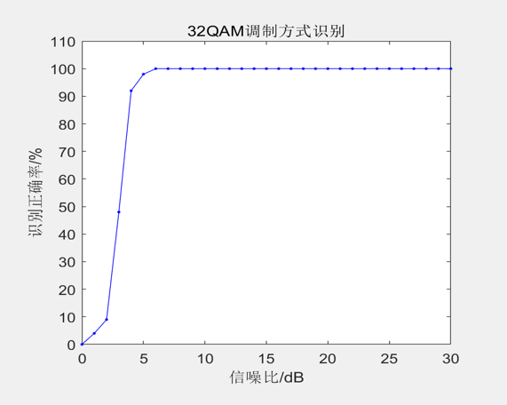
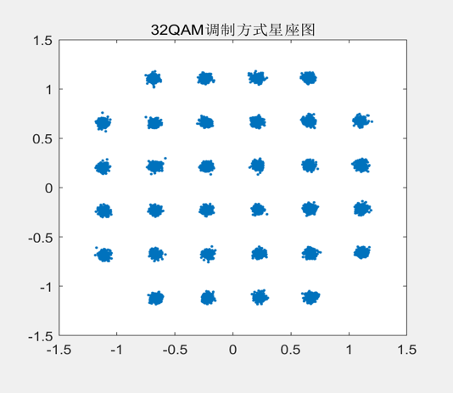
32QAM调制
当信噪比达到4-5dB时，32QAM的识别正确率从很低一下子提高到100%，此后维持稳定（一直维持在100%）

Slide 15
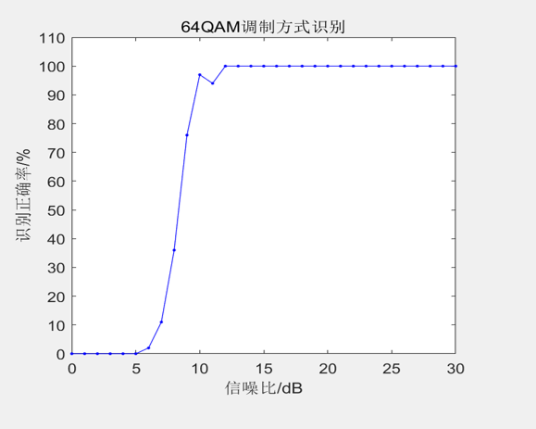
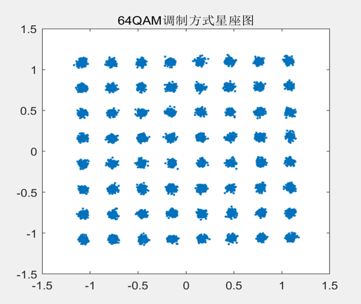
64QAM调制
当信噪比达到4-5dB时，32QAM的识别正确率从很低一下子提高到100%，此后维持稳定（一直维持在100%）

Slide 16
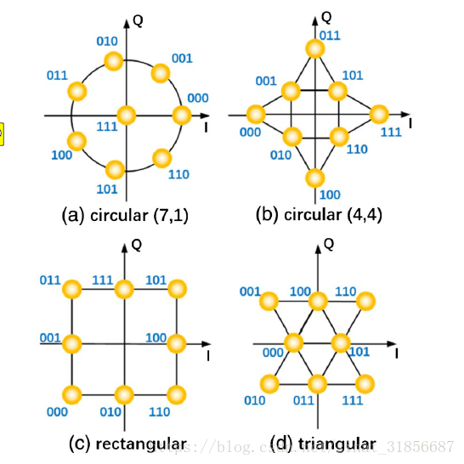
Which is better
星座图性能评价指标
最小欧式距离：即信号星座图上星座点间的最小距离，该参数反映信号抗高斯白噪声的能力，其值越大，系统抗干扰能力越强。
最小相位偏移：即信号星座点相位的最小偏移，该参数反映信号抗相位抖动能力和对时钟恢复精确度的敏感性，其值越大，传输性能越好。
误比特率BER曲线：曲线越靠近左下，系统抗噪性能越好。
峰值——均值比：即星座图的峰值信噪比与均值信噪比的比值，值小一些更好，可以充分利用功放的输出功率。

Slide 17
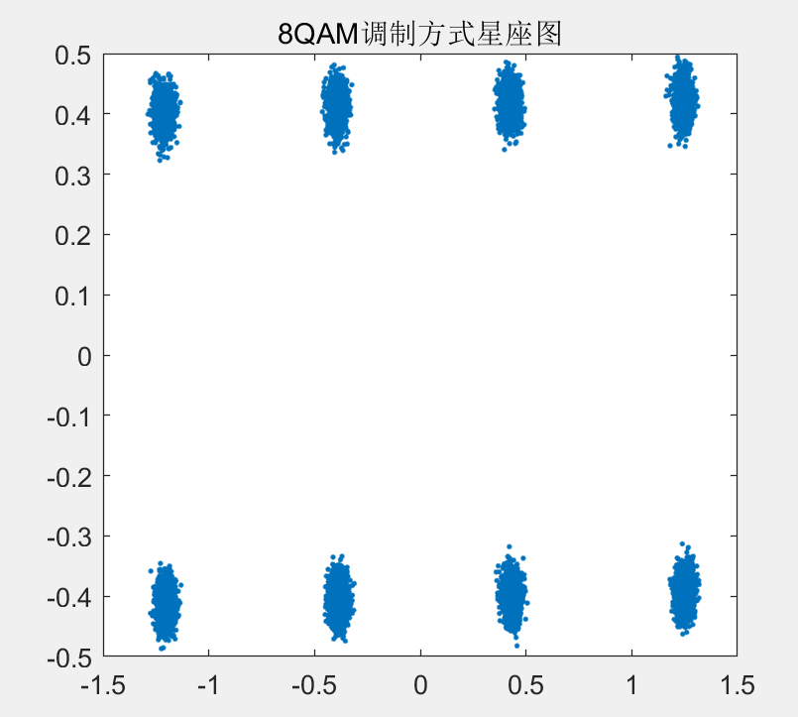
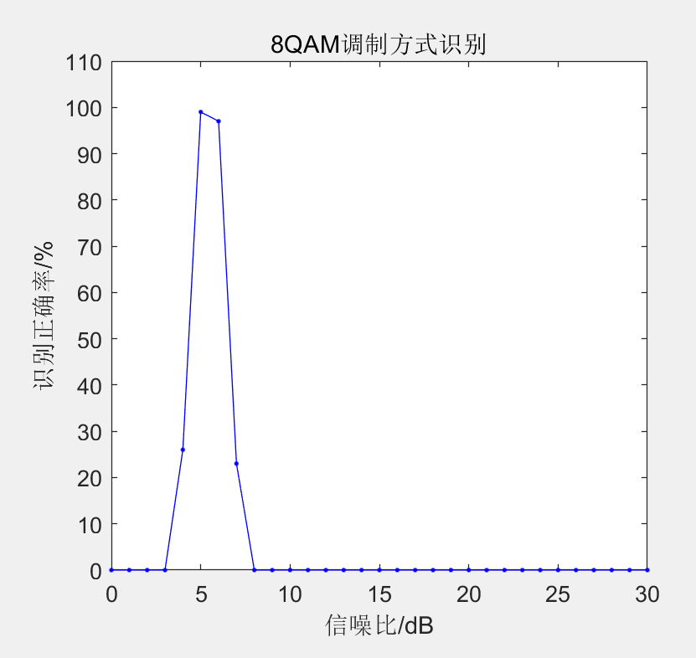
Which is better
问题：正确率在5dB之后出现了一个陡降，8dB之后一直为0%

Slide 18
Thanks for listening!
Group 6
Members : 马运聪 李政君 夏汉宁 唐翠霜 王晨阳 吴桐

